Slide 1


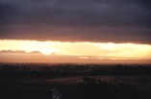
L’atmosfera

Slide 2
LA SFERA DELL’ARIA
Strati
Tempo e
clima
Composizione
ATMOSFERA
Temperatura
Pressione e
venti
Umidità e
precipitazioni

Slide 3
La più leggera sfera terrestre
Dal greco atmos = vapore
Involucro formato da una miscela di gas e finissime particelle liquide e solide che avvolge la Terra
Interagisce con la biosfera perché alcuni dei gas che contiene sono indispensabili per il metabolismo cellulare (fotosintesi, respirazione,…), assorbe e distribuisce il calore solare (impedendo l’eccessivo riscaldamento e raffreddamento del suolo), filtra e scherma le radiazioni solari ad alta energia, partecipa al ciclo idrologico e ai processi di modellamento della crosta terrestre, protegge la terra dal bombardamento di meteoriti.

Slide 4
Stratificazione
Ha una struttura a strati sovrapposti, ciascuno con proprie caratteristiche, dette sfere, separate da zone di transizione con caratteristiche intermedie, dette pause
Dal basso verso l’alto si succedono troposfera, stratosfera, mesosfera, termosfera ed esosfera, sparate dalla corrispondenti pause (tropopausa, stratopausa, mesospausa, termopausa)

Slide 5
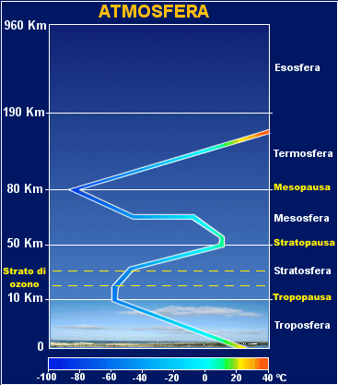

Slide 6
Troposfera
E’ la fascia più densa: si concentra l’80- 90% della massa dei gas e il 75% di tutto il vapore acqueo
E’ la zona in cui si verificano i fenomeni meteorologici
Ha uno spessore di 6-8 km ai poli e 16-18 km all’equatore
Si assiste a una progressiva diminuzione della temperatura con l’altitudine (circa 5°C ogni 1000 m) perché è riscaldata dal suolo
La composizione chimica è costante

Slide 7
Composizione dell’atmosfera
Oltre al vapore acqueo e alle impurità presenti, l’aria che ci circonda e che respiriamo, contiene in media, in volume:
  78,08% di azoto
  20,95 % di ossigeno
  O,93% di argon
  0,03% di anidride carbonica
  0,01% altri gas (neon, elio, kripton, xenon, idrogeno, ozono, anidride solforosa, ammoniaca, ossido di carbonio, …)

Slide 8
Stratosfera
Avvolge la Terra fino a circa 50 km
E’ più rarefatta della troposfera
La temperatura sale con l’altitudine per la presenza di uno strato di ozono che assorbe i raggi U.V.
Sono visibili nubi madreperlacee a causa della presenza di vapore acqueo in tracce

Slide 9
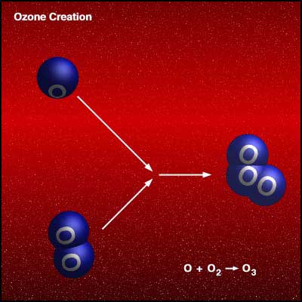
Ozono
Le radiazioni ultraviolette hanno energia elevata e possono spezzare i legami delle molecole di ossigeno. Ciascun atomo si può combinare con un’altra molecola di ossigeno e formare una molecola di ozono
L’ozono si scinde facilmente producendo molecole biatomiche e atomi di ossigeno
Nell’ozonosfera si realizza un equilibrio dinamico tra formazione e distruzione di ozono
La distruzione dell’ozono è dovuta alla facilità con cui questo gas cede il suo ossigeno in più a molte specie di radicali liberi come azoto, idrogeno, bromo e cloro

Slide 10
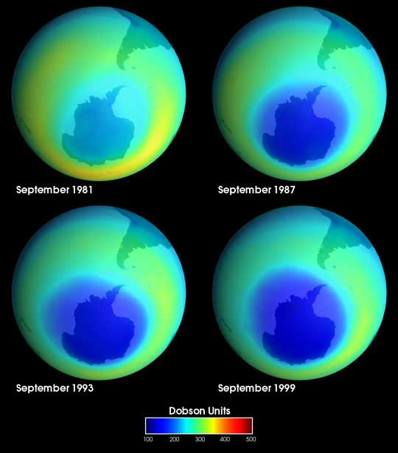

Slide 11
Mesosfera
Si estende fino a circa 80 km
Contiene meno dell’1% della massa totale dell’aria
La temperatura scende fino a -70, -90°C
Si possono osservare nubi nottilucenti costituite probabilmente di cristalli di ghiaccio e minutissime polveri

Slide 12
Termosfera
E’ compresa fra gli 80 e i 600 km circa
Si assiste ad un aumento della temperatura cinetica (legata alla velocità delle particelle)
E’ detta anche ionosfera per la presenza di ioni prodotti dai raggi X e U.V.
Grazie agli strati ionizzati le onde radio vengono riflesse la suolo, permettendo le radiocomunicazioni
Nella ionosfera si formano le aurore polari, manifestazioni luminose in aria rarefatta e ionizzata che si osservano nel cielo delle regioni polari sotto forma di raggi, archi e drappeggi multicolori

Slide 13
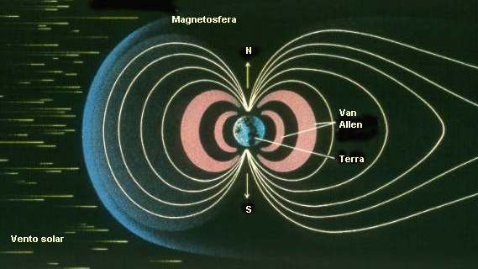
Esosfera
Si estende oltre i 600 km e manca di un limite superiore, in quanto si confonde con l’atmosfera solare
Sono presenti atomi di elio e idrogeno
La temperatura, intesa come temperatura cinetica tende ad aumentare
E’ anche indicato come magnetosfera per evidenziare la relazione esistente tra le particelle ionizzate dell’esosfera e il campo geomagnetico

Slide 14
Magnetosfera
E’ costituita da particelle cariche (elettroni e protoni) provenienti dal vento solare e attratte dal campo magnetico terrestre
Le particelle si dispongono secondo le linee di forza del campo geomegnetico
All’interno di essa furono scoperte le 2 fasce di Van Allen, in cui le particelle inviate dal sole si muovono a spirale attorno alle linee di forza del campo geomagnetico.
La fascia più interna è formata da protoni, quella più esterna da elettroni
L’interferenza tra le linee di forza del campo geomagnetico e il vento solare ha come conseguenza la compressione della parte del campo manetico rivolto verso il sole e il corrispondente trascinamento della parte opposta

Slide 15
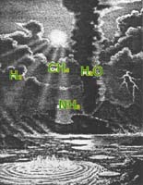
Dall’atmosfera primordiale all’atmosfera attuale
Probabilmente all’inizio si formò un atmosfera primaria costituita prevalentemente da elementi leggeri (molto abbondanti nel sistema solare), come l’elio e l’idrogeno, ma questa atmosfera venne rapidamente dispersa a causa della gravità, troppo bassa per trattenerla e a causa delle temperature elevate
Un’atmosfera secondaria si sarebbe formata durante l’Adeano (tra 4,5 e 4 miliardi di anni) in seguito ad esalazioni di gas (degassazione) provenienti dall’interno della Terra. Questa atmosfera probabilmente conteneva gas simili alle emanazioni vulcaniche: anidride carbonica, vapore acqueo, ammoniaca, idrogeno, …
L’atmosfera da riducente divenne ossidante, quando con la comparsa degli organismi fotosintetici (circa 3,5 miliardi di anni fa) si arricchì di ossigeno

Slide 16
Bilancio termico della Terra
L’energia che giunge dal sole al limite dell’atmosfera come radiazioni ad onde corte equivale a circa 2 cal al min per ogni cm² di superficie orientata perpendicolarmente alla radiazione (costante solare)
Le molecole dell’aria, le polveri e le nubi riflettono verso lo spazio esterno circa il 31% delle radiazioni solari e ne assorbono circa il 18%.
In media quindi solo il 51% della radiazione solare riesce a raggiungere il limite inferiore dell’atmosfera
Al suolo giungono sia le radiazioni dirette che hanno attraversato indisturbate l’atmosfera (26%) sia le radiazioni che sono state diffuse dai gas e dalle nubi
La superficie terrestre non trattiene tutte le radiazioni, ne riflette in media il 4%
In totale quindi le radiazioni effettivamente assorbite dal suolo costituiscono circa il 47% della radiazione solare
La Terra restituisce parte dell’energia ricevuta sotto forma di radiazioni a onde lunghe che contribuiscono a ristabilire il bilancio termico dell’atmosfera (il 23% è utilizzata per l’evaporazione, il 10% è spesa nei moti convettivi e turbolenti dell’aria e il 14% forma la radiazione notturna)

Slide 17
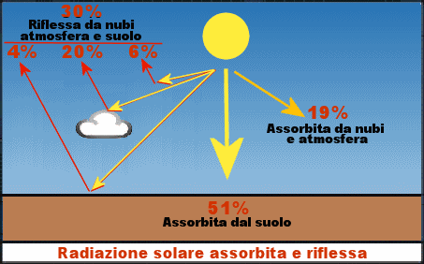

Slide 18
Temperatura dell’aria
E’ determinata soprattutto da:
  Altitudine
  Latitudine
  Durata del dì e della notte
  Distribuzione dei bacini oceanici
  Fattori geografici (catene montuose, correnti oceaniche,…)
  Umidità
  Presenza di vegetazione
  Urbanizzazione

Slide 19
Escursione termica
E.t. giornaliera: differenza tra la temperatura massima e la minima registrate in uno stesso luogo nelle 24 ore
E.t. media annua: differenza tra la temperatura media del mese più caldo e qualla del mese più freddo

Slide 20
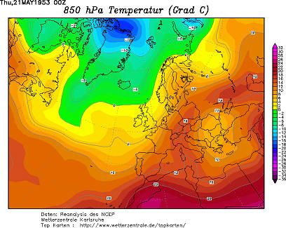
Isoterme
Linee che uniscono tutti i punti aventi la stessa temperatura (giornaliera, mensile, stagionale o annua)
Le carte delle isoterme mostrano la relazione tra la distribuzione delle temperature e i fattori geografici prima menzionati

Slide 21
Pressione atmosferica
Anticamente si credeva che l'atmosfera fosse senza peso.
Bisogna arrivare a Galileo Galilei per accertare che, nonostante la sua natura impalpabile, un metro cubo d'aria, al livello del mare, pesa circa 1,3 Kg.
Ogni porzione di atmosfera è sottoposta al peso degli strati immediatamente sovrastanti: è, appunto, tale peso che impedisce all'aria di disperdersi negli spazi interplanetari. Al peso esercitato su una superficie unitaria, ad esempio 1 cm², di una colonna d'aria che si estenda fino ai limiti dell'atmosfera, viene dato il nome di pressione atmosferica. In condizioni normali (a 45° di latitudine e alla temperatura di 0°C), tale peso al livello del mare, si aggira intorno a 1.033 g per cm².

Slide 22
Unità di misura della pressione
La pressione atmosferica normale è stata per lungo tempo considerata l’unità di misura della pressione (1 atm) ed equivale al peso di una colonna di mercurio alta 760 mm, con una sezione di circa 1 cm2. Attualmente l’unità di misura della pressione adottata in meteorologia è l’ettopascal (hPa)
1 atm = 1013 hPa = 1013 mbar = 760 mm Hg

Slide 23
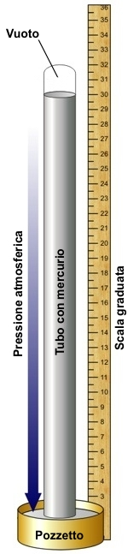
Strumenti di misura
La pressione atmosferica si misura con un barometro a mercurio oppure con un barometro o barografo a capsule aneroidi.
Nei barometri a mercurio (di Torricelli) la pressione atmosferica viene equilibrata dalla pressione idrostatica di una colonna di mercurio contenuto in una canna di vetro, lunga circa 1 metro, chiusa all'estremità superiore ed immersa in un piccolo recipiente (pozzetto) che contiene anch'esso mercurio e si trova in comunicazione con l'aria. L'altezza della colonna di mercurio è direttamente proporzionale alla pressione atmosferica
Il barometro anaeroide è costituito da una scatola metallica contenente un sottile tubo di ottone a sezione ellittica, perfettamente vuoto ed avvolto a formare una circonferenza quasi completa. Diminuendo la pressione atmosferica la sezione del tubo tende a diventare circolare il che fa diminuire il raggio di curvatura del tubo le cui estremità si allontanano; l'opposto avviene quando la pressione aumenta. Poichè le estremità del tubo sono collegate ad un ago che si muove lungo un indice graduato, è possibile leggere su questo le variazioni di pressione.

Slide 24
Variazioni della pressione atmosferica
La pressione atmosferica è soggetta a variazioni periodiche che dipendono principalmente dall’altitudine, dalla temperatura e dall’umidità dell’aria
La pressione diminuisce con l’aumentare dell’altitudine perché diminuisce il peso della massa d’aria sovrastante
La pressione diminuisce con l’aumentare della temperatura perché con il riscaldamento l’aria si dilata, diviene meneo densa ed esercita una pressione minore
La pressione diminuisce con l’aumentare dell’umidità perché le molecole d’acqua hanno una massa inferiore di azoto e ossigeno che vanno a sostituire.

Slide 25
Le isobare e i centri di alta e bassa pressione
Le isobare sono linee che congiungono tutti i luoghi in cui la pressione ha lo stesso valore
In base all’andamento delle isobare si distinguono:
  Aree cicloniche, caratterizzate da pressione minore rispetto a quelle circostanti, e nelle quali i valori della pressione diminuiscono dalle isobare più esterne a quelle più interne. L’aria meno densa si sposta verso l’alto e converge vorticosamente al centro
  Aree anticicloniche , caratterizzate da pressione maggiore rispetto a quelle circostanti, e nelle quali i valori della pressione aumentano dalle isobare più esterne a quelle più interne. L’aria più densa tende a spostarsi verso il basso e a divergere con moto vorticoso verso le zone di bassa pressione

Slide 26
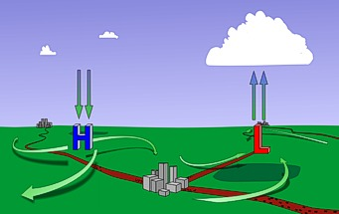

Slide 27
Gradiente barico orizzontale
La differenza di pressione fra aree geografiche diverse determina lo spostamento delle masse d’aria e quindi il vento il quale trasferisce sul luogo di arrivo le condizioni meteorologiche associate alla particolare massa d'aria.
Il gradiente barico orizzontale è il rapporto tra la differenza di pressione esistente tra due punti e la distanza che li separa, misurata perpendicolarmente alle isobare.
Gradiente barico alto significa: isobare più ravvicinate e velocità del vento più alta.
Gradiente barico basso significa: isobare meno ravvicinate e velocità del vento più bassa.

Slide 28
Tendenza barometrica ed evoluzione del tempo
La tendenza barometrica rappresenta la quantità di variazione subita dalla pressione atmosferica in periodo di tre ore.
Una diminuzione di pressione di 2 o 3 hPa in 3 ore è segno che le condizioni del tempo tendono a peggiorare. Se la diminuzione supera i 4 o 5 hPa vuol dire che il peggioramento del tempo è già in atto e che i massimi effetti saranno avvertiti entro le successive due ore.
Osservando sul barometro l'andamento della pressione, in presenza di una diminuzione costante e pronunciata potremo dedurne che una perturbazione si sta avvicinando fino a transitare su di noi.
In termini generali, si può dire quanto segue:
1) una variazione positiva molto forte può indicare l'avvento di un cuneo di alta pressione che porta un temporaneo miglioramento.
2) Una variazione negativa molto marcata preannuncia un rapido peggioramento della situazione, con afflusso di aria molto fredda in inverno e temporali durante l'estate, solitamente seguiti da un altrettanto rapido miglioramento.
3) Variazioni graduali portano a situazioni generalmente più persistenti:
  a) una graduale diminuzione della pressione predice condizioni di maltempo durevoli;
  b) un lento costante aumento lascia intravedere l'avvento di alte pressioni stabili.

Slide 29
Il vento
Il vento è lo spostamento orizzontale dell'aria causato dalla differenza di pressione atmosferica esistente fra zone adiacenti, differenza che a sua volta è causata dall'ineguale distribuzione del calore sulla superficie terrestre.

Slide 30
La misura del vento
Lo strumento per misurare la velocità del vento è chiamato anemometro (dal greco anemos= vento e metron= misura). E' costituito essenzialmente in una girandola a palette o a semisfere cave oppure in un'elichetta.
Le unità di misura che si utilizzano per la misurazione del vento sono:
  il metro al secondo (m/sec),
  il chilometro orario (Km/h),
  il nodo (knot)
Per passare da un'unità di misura all'atra si può far uso di semplici relazioni e cioè:
  1 nodo = 1,8 Km/h = 0,5 metri/secondo.
  1 metro al secondo = 2 nodi = 3,6 Km/h.
  1 Km/h = 0,56 nodi = 0,28 metri/secondo.
In assenza di strumenti per la sua misurazione, la velocità del vento può essere stimata osservando gli effetti che esso produce sugli alberi, sul fumo dei camini, sul pelo libero dell'acqua. Questi effetti sono codificati convenzionalmente un una scala messa a punto nel 1806 dall'ammiraglio inglese Francis Beaufort.

Slide 31
Scala Beaufort
Grado Beaufort | Descrizione | Velocità equivalente in * Nodi km/h m/s |  |  | Grado Douglas
0 | Calma | < di 1 | < di 1 | < di 0,2 | 0
1 | Bava di vento | 1-3 | 1-5 | 0,3-1,5 | 1
2 | Brezza leggera | 4-6 | 6-11 | 1,6-3,3 | 2
3 | Brezza tesa | 7-10 | 12-19 | 3,4-5,4 | 2
4 | Vento moderato | 11-16 | 20-28 | 5,5-7,9 | 3
5 | Vento teso | 17-21 | 29-38 | 8,0-10,7 | 4
6 | Vento fresco | 22-27 | 39-49 | 10,8-13,8 | 5
7 | Vento forte | 28-33 | 50-61 | 13,9-17,1 | 6
8 | Burrasca | 34-40 | 62-74 | 17,2-20,7 | 7
9 | Burrasca forte | 41-47 | 75-88 | 20,8-24,4 | 7
10 | Tempesta | 48-55 | 89-102 | 24,5-28,4 | 8
11 | Tempesta violenta | 56-63 | 103-117 | 28,9-32,6 | 9
12 | Uragano | 64 e oltre | 118 e oltre | 32,7 e oltre | 9
* Riferito ad un anemometro sito a 10 m di altezza sul livello del mare

Slide 32








Direzione e forza del vento
Il simbolo utilizzato per indicare sulle carte la direzione e la forza del vento consiste in una freccia orientata secondo la direzione del vento e in trattini (barbe o cocche) aggiunti sulla sinistra indicanti la velocità.
Simbolo | Km/h | nodi
 | calma | calma
 | 1-5 | 1-3
 | 6-13 | 4-7
 | 14-22 | 8-12
 | 23-31 | 13-17
 | 32-40 | 18-22
 | 41-94 | 23-51
 | 95-198 | 52-107

Slide 33
Classificazione dei venti
Fino a non molto tempo fa si classificavano in funzione del loro regime in:
  Venti costanti che spirano sempre nello stesso verso
  Venti periodici che spirano in senso alterno a seconda delle stagioni o dell’ora del giorno
  Venti variabili, irregolari sia per durata sia per verso, essendo dovuti a situazioni bariche contingenti di aree limitate
Oggi si preferisce classificarli in base all’entità dello spostamento orizzontale delle masse d’aria in:
  Movimenti a grande scala (venti planetari)
  Movimenti a media scala (perturbazioni cicloniche)
  Movimenti a piccola scala (venti locali)
  Movimenti a scala minima (turbolenze)

Slide 34
Venti locali nel Mediterraneo
Libeccio soffia dall’Africa nordoccidentale e interessa soprattutto il versante tirrenico
Scirocco proviene dal Sahara egiziano e interessa le coste ioniche dove porta un caldo afoso
Maestrale, vento freddo e secco che si origina dalla Francia centrale, si incanala nella valle del Rodano per attraversare il bacino ligure-provenzale
Tramontana, vento freddo e secco proveniente da nord
Bora, vento discendente che proviene da est-nordest. E' tipica delle regioni carsiche e, attraverso la porta della Bora (Trieste), si riversa sul Mare Adriatico settentrionale con raffiche violente che possono anche superare abbondantemente i 100 chilometri orari.
Fohn, vento relativamente caldo e molto asciutto che, attraverso le vallate alpine, discende con irruenza verso la Pianura Padana e da qui, valicati i modesti contrafforti dell'Appennino settentrionale, si spinge anche sulle coste dell'alta Toscana. Si origina in concomitanza con forti venti settentrionali di aria fredda provenienti dall'Atlantico settentrionale e convogliati contro l'arco alpino. In tali situazioni, l'accumulo di masse d’aria sopravvento alla catena delle Alpi fa aumentare la pressione, mentre nel lato sottovento si origina una profonda depressione.

Slide 35
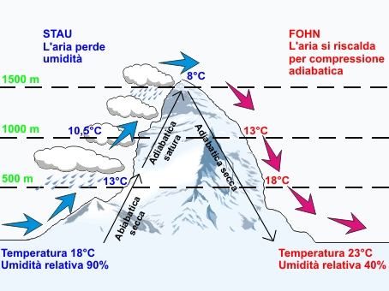
Fohn
Un vento che spira in direzione perpendicolare rispetto ad una catena montuosa quando impatta con quest'ultima è costretto a sollevarsi salendo fin sulle creste da dove poi ridiscende a valle sul versante opposto.
Durante la salita la temperatura dell'aria diminuisce per raffreddamento adiabatico mediamente di un 1°C ogni 100 m. Nell'aria in ascesa è presente vapore acqueo che, con il raffreddamento, condensa formando in questo modo nuvole e precipitazioni sul versante sotto vento (Stau). Durante questo fenomeno si libera calore latente di condensazione, che riscalda l'aria e quindi il raffreddamento adiabatico si riduce a circa 0.5 / 0.61°C ogni 100 metri di salita.
Durante la discesa (sul versante sottovento) avviene un riscaldamento progressivo, in media di 1°C ogni 100 metri di perdita di quota dovuto al processo di compressione adiabatica.

Slide 36
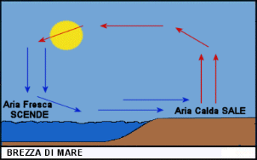
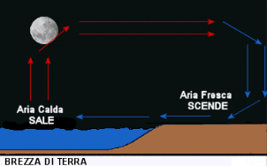
Venti periodici locali: le brezze
Brezza di mare. Durante il giorno, sotto l'azione della radiazione solare, la terra si riscalda più del mare adiacente e pertanto, sulla terra, si origina un'area di bassa pressione, mentre l'aria più fredda che sovrasta il mare acquista una pressione leggermente superiore. A causa di questa differenza di pressione si genera uno spostamento di aria, negli strati prossimi al suolo, dal mare verso la terraferma, mentre negli strati atmosferici immediatamente superiori le correnti seguono il percorso inverso.
La Brezza di terra trae le sue origini nel più rapido raffreddamento notturno della terraferma rispetto al mare adiacente. La pressione atmosferica più alta sulla terraferma sposta l'aria dagli strati prossimi al suolo verso il mare, mentre negli strati immediatamente superiori le correnti soffiano in senso contrario e cioè dal mare verso terra.

Slide 37
Brezza di valle, brezza di monte
Brezza di valle. L'aria che circonda i rilievi montuosi si riscalda e si raffredda più velocemente di quella che sovrasta le pianure adiacenti. Poichè sui rilievi, con cielo sereno ed assenza di ventilazione, la pressione atmosferica assume valori inferiori a quelli delle pianure vicine, si genera uno spostamento di aria dalla pianura verso i rilievi. Sulle zone pianeggianti il trascinamento dell'aria verso la catena montuosa si avverte fino ad una distanza di 30-40 chilometri dalle montagne. le brezze di valle sono frequenti nel periodo estivo mentre nel periodo invernale sono generalmente assenti.
Brezza di monte. Nelle ore notturne la pressione atmosferica più alta che si instaura sui rilievi montuosi rispetto alle aree pianeggianti adiacenti, spinge l'aria più fredda verso le pianure. A differenza della brezza di valle, la brezza di monte è presente in tutte le stagioni e nel periodo invernale persiste anche durante le ore diurne.

Slide 38
Venti periodici a scala media
Monsoni: secondo l’interpretazione classica sarebbero generati da differenze di riscaldamento dell’oceano e delle terre (come una sorta di gigantesche brezze di mare e di terra) con conseguente creazione di aree cicloniche e anticicloniche stagionali.
Quando soffiano dal mare, in estate, si caricano di umidità che rovesciano sotto forma di copiose precipitazioni sul continente. Quando soffiano da terra, in inverno, sono secchi e sul continente non piove mai.
Secondo l’interpretazione moderna è probabile che i monsoni estivi siano i venti occidentali che in estate si spostano verso il continente, mentre quelli invernali non sarebbero altro che gli alisei, normalmente presenti a quelle latitudini

Slide 39
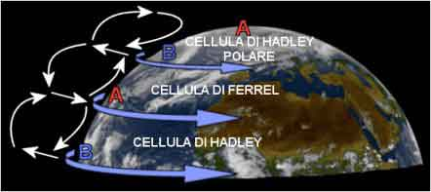
Circolazione generale nella bassa troposfera
La circolazione è determinata principalmente dalla distribuzione delle zone stabili di alta e bassa pressione.
Dalla distribuzione di queste fasce dipende la formazione di venti costanti che si muovono parallelamente al suolo, dalle aree anticicloniche verso quelle cicloniche
Il movimento delle masse d’aria comporta la formazione di tre celle convettive:
  La cella polare
  La cella di Ferrel
  La cella di Hadley
Al suolo nelle tre celle si generano tre diversi sistemi di venti:
  Gli alisei
  I venti occidentali
  I venti orientali polari

Slide 40
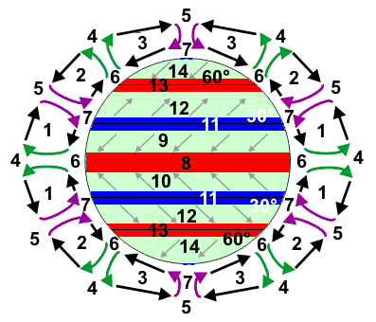
Circolazione nella bassa troposfera
1) Cellula di Hadley
2) Cellula di Ferrel
3) Cellula polare di Hadley
4) Divergenza
5) Convergenza
6) Ascendenza
7) Subsidenza
8) Zona delle calme equatoriali o Zona della convergenza intertropicale
9) Alisei di nord est
10) Alisei di sud est
11) Anticicloni subtropicali
12) Venti occidentali
13) Perturbazioni del Fronte polare
14) Venti orientali

Slide 41
Gli alisei
Sono i venti che soffiano regolari per tutto l'anno verso l'equatore. L'aria dell'equatore, fortemente riscaldata dal Sole, tende a salire formando una corrente ascensionale e lasciando sotto di sé una zona di bassa pressione. Una volta salita, l'aria si raffredda e si sviluppano le piogge caratteristiche del clima umido delle zone equatoriali. Perso il vapore acqueo e divenuta fredda, l'aria ridiscende a nord e a sud dell'equatore, in due fasce simmetriche di altra pressione (alte pressioni subtropicali). Poiché i venti spirano dalle zone di alta pressione verso quelle di bassa pressione, la differenza tra le alte pressioni subtropicali e le basse pressioni equatoriali dà origine a uno spostamento d'aria verso l'equatore: gli alisei (NE trade winds e SE trade winds).
Gli alisei hanno velocità mediamente costante di circa 30 chilometri orari. Nell'emisfero boreale soffiano da nord-est verso l'equatore, nell'emisfero australe da sud-est verso l'equatore. Se la Terra non girasse su se stessa i venti si muoverebbero da nord e da sud in direzione dell'equatore, seguendo la via diretta dei meridiani: tuttavia a causa del moto di rotazione terrestre da ovest verso est vengono deviati verso destra nel nostro emisfero, verso sinistra in quello australe (effetto Coriolis).

Slide 42
I venti occidentali
Spirano fra 40 e 60° di latitudine, provenienti dalle zone delle alte pressioni tropicali e sono diretti verso le zone di basse pressioni subpolari.
Nell’emisfero settentrionale hanno direzione SO-NE e nell’emisfero meridionale NO-SE

Slide 43
I venti orientali polari
Spirano alla alte latitudini, dalle zone delle alte pressioni polari.
Hanno direzione NE-So nell’emisfero settentrionale e SE-NO nell’emisfero meridionale

Slide 44
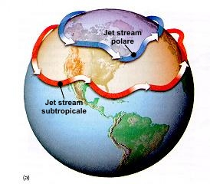
La circolazione nell’alta troposfera
La velocità dei venti aumenta con la quota, in quanto viene a mancare l’azione frenante dell’attrito esercitato dal suolo
Le condizioni bariche intorno ai 5000 m si invertono: la pressione sull’equatore è più alta che quella esistente ai poli
Si originano venti che spirano dall’equatore verso i poli, deviati dalla forza di Coriolis che li trasforma in correnti occidentali
Nelle zone temperate all’interno delle correnti occidentali si riscontrano le correnti a getto, veri e propri fiumi d’aria lunghi fino a 6000 km con periodiche ondulazioni
Sopra l’equatore le correnti occidentali sono interrotte da una ristretta fascia di correnti orientali, probabilmente connesse con i sottostanti alisei

Slide 45
La corrente a getto
E’ una corrente stretta, forte e concentrata lungo un asse quasi orizzontale, situata nella troposfera superiore e nella stratosfera, caratterizzata da un forte gradiente verticale e laterale dell’intensità del vento che presenta uno o più massimi di velocità. In genere la lunghezza di una corrente a getto è di diverse migliaia di km, la sua larghezza di qualche centinaia di km e la sua altezza di qualche km. La velocità del vento è normalmente maggiore di 60 kts, lo shear verticale è di 5/10 metri al secondo per chilometro, quello orizzontale di 5 m\sec per 100 km, le nubi caratteristiche sono i cirrie la quota alla quale si trova il suo asse è intorno ai 250 hpa. Le principali correnti a getto sono il getto polare e quello subtropicale. Di minore importanza sono il getto equatoriale e quello artico.
Ha una notevole importanza per la genesi delle depressioni mobili, poichè la sua presenza sulla verticale delle aree dove più forte è il contrasto termico tra alte e basse latitudini non è casuale. Infatti le correnti occidentali risultano essere tanto più veloci quanto è maggiore la differenza di temperatura fra le masse di aria che stazionano sull'equatore e quelle che sovrastano il polo. Quando questa differenza di temperatura è molto grande viene a determinarsi un maggiore dislivello barico fra la cintura di alta pressione attorno ai 30° di latitudine e la fascia di bassa pressione attorno ai 60°. Questa differenza di pressione tenderebbe a far aumentare indefinitamente anche la velocità delle correnti occidentali se queste, a causa della velocità, non diventassero instabili ad una quota oscillante fra i 3.000 ed i 12.000 metri. Questa instabilità genera grandi moti ondulatori sul piano orizzontale (onde planetarie o onde lunghe di Rossby). Il crescere dell'ampiezza delle onde fa penetrare sempre più le masse di aria calda tropicale verso le regioni polari e le masse di aria fredda verso le regioni equatoriali determinando in tal modo, fra le zone polari e quelle tropicali, uno scambio termico a grandissima scala che attenua il contrasto determinato dalla diseguale distribuzione della radiazione solare.

Slide 46
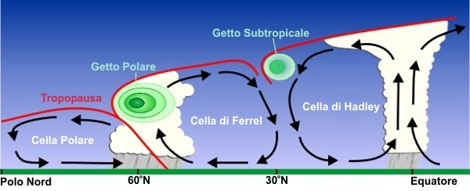

Slide 47
Movimenti su media scala: le perturbazioni cicloniche
Esistono aree cicloniche e anticicloniche locali e temporanee, destinate a modificarsi in breve tempo e a spostarsi dal luogo di origine sospinte dai venti della troposfera.
In genere il passaggio di un anticiclone è accompagnato da condizioni di bel tempo: l’aria infatti scendendo verso il basso si riscalda per compressione e riduce la sua umidità relativa e e non si formano nubi
Il passaggio di un ciclone invece è accompagnato dalla formazione di venti convergenti e da movimenti ascensionali che provocano una perturbazione atmosferica, cioè un cambiamento più o meno brusco delle condizioni meteorologiche con formazione di nubi, precipitazioni e brusche variazioni di temperatura
Si distinguono:
  Cicloni extratropicali che interessano le regioni alle medie e alte latitudini
  Cicloni tropicali che interessano le basse latitudini

Slide 48
Cicloni extratropicali
Il ciclone extratropicale ha un ciclo diviso in fasi: nasce dall'ondulazione del fronte polare, zona di separazione tra aria polare e aria tropicale. L'aria fredda e l'aria calda si muovono lungo la stessa direttrice ma con verso opposto, l'ondulazione si produce per la diversa densità delle due masse d'aria: la fredda maggiormente densa si incunea sotto la calda. Il fronte polare, a causa dell'ondulazione e del moto vorticoso prodotto nella zona, assume da una parte il carattere di fronte d'avanzata di aria calda, dall'altra di fronte d'avanzata di aria fredda (nell'insieme detti sistema frontale).
Nel successivo stadio l'ondulazione si amplifica, il ciclone si approfondisce, il settore caldo si restringe e la circolazione dei venti si intensifica, l'ulteriore amplificazione fa si che il fronte freddo raggiunga il caldo creando lo stadio di occlusione in cui gran parte dell'aria del settore caldo viene sospinta in alto e la depressione raggiunge la massima profondità.
Successivamente inizia la fase di invecchiamento del ciclone, con il progressivo dissolvimento dei fronti in quanto l'aria che circola nella depressione è oramai fredda.

Slide 49
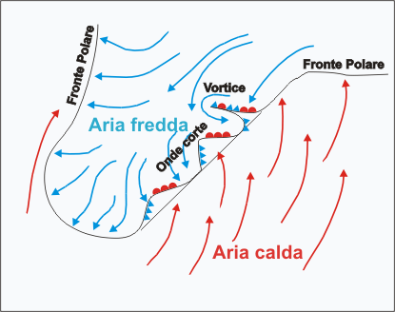
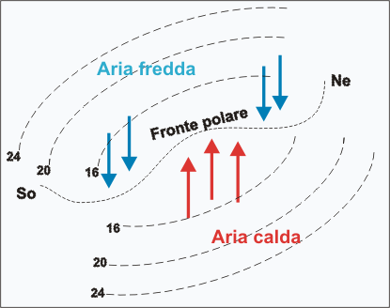
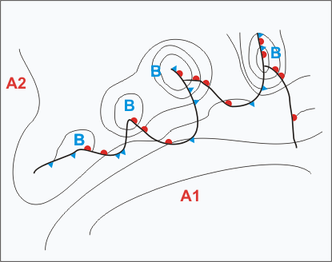
Stadio 1: formazione di onde e vortici ciclonici nel fronte polare

Slide 50
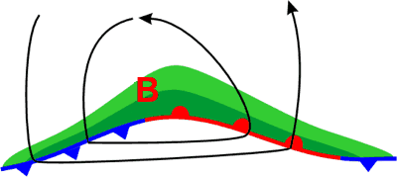
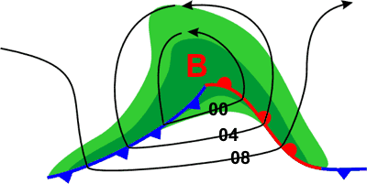
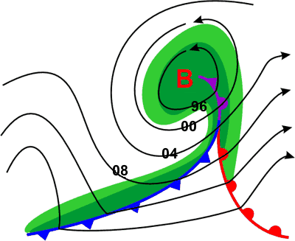
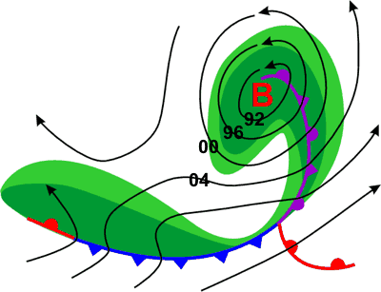
Stadio 2: evoluzione del ciclone extratropicale
Fronte caldo
Fronte freddo
Fronte occluso

Slide 51
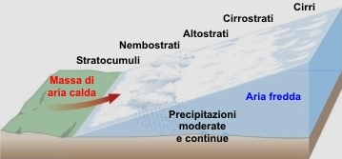
Fronte caldo
Il fronte caldo è rappresentato da una linea che al suolo delimita idealmente un'invasione di aria calda verso regioni che in precedenza erano occupate da aria fredda. Il fronte caldo si trova nella parte anteriore di un ciclone mobile, in cui le masse di aria calda iniziano a salire forzatamente lungo una linea di separazione con l'aria fredda
Durante lo scorrimento ed il sollevamento forzato lungo la superficie di discontinuità, l'aria calda si espande e si raffredda condensando la sua umidità sotto forma di nubi e conseguenti precipitazioni. Le prime nubi che si presentano all'avvicinarsi di un fronte caldo sono i cirri ed i cirrostrati, seguiti dagli altostrati, dai nembostrati ed infine dagli stratocumuli.

Slide 52
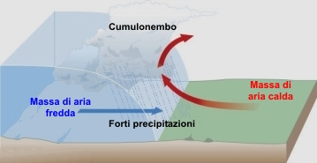
Fronte freddo
Il fronte freddo è rappresentato da una linea che al suolo delimita idealmente un'invasione di aria fredda verso aree prima occupate da aria più calda. L'aria fredda penetra a cuneo sotto l'aria calda e la solleva con violenza determinando il raffreddamento e la condensazione del vapore acqueo in essa contenuto. La nuvolosità è rappresentata da stratocumuli, cumuli e cumulinembi con squarci di cielo sereno
La rapidità di rasserenamento del cielo è tipica della fase successiva al passaggio del fronte freddo. Tuttavia l'aria fredda che segue il fronte per parecchie ore, trovandosi a scorrere su una superficie più calda, diventa instabile, soprattutto nelle ore pomeridiane, dando luogo alla formazione di nubi temporalesche isolate anche quando il fronte freddo è distante qualche migliaio di chilometri.
La tabella che riportiamo di seguito indica il comportamento dei vari elementi meteorologici al passaggio dei fronti caldo e freddo.

Slide 53
Fronte occluso
La rapidità di rasserenamento del cielo è tipica della fase successiva al passaggio del fronte freddo. Tuttavia l'aria fredda che segue il fronte per parecchie ore, trovandosi a scorrere su una superficie più calda, diventa instabile, soprattutto nelle ore pomeridiane, dando luogo alla formazione di nubi temporalesche isolate anche quando il fronte freddo è distante qualche migliaio di chilometri.
La tabella che riportiamo di seguito indica il comportamento dei vari elementi meteorologici al passaggio dei fronti caldo e freddo.

Slide 54
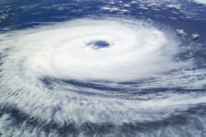
Ciclone tropicale
E’ un’area di bassa pressione pronunciata ed estensione ridotta (diametro tra 100 e 100 km) che si forma generalmente nella fascia dei Tropici
Se da un lato i cicloni tropicali possono essere altamente distruttivi, dall'altro essi svolgono un ruolo importante nella circolazione atmosferica che trasporta calore dalla regione equatoriale alle latitudini più alte.
A seconda della regione, vengono usati termini diversi per descrivere i cicloni tropicali con venti massimi sostenuti che superano i 33 m/s (63 nodi o 117 km/h):
  uragani nell‘Atlantico settentrionale e nel Pacifico settentrionale a est della linea del cambiamento di data;
  tifoni nel Pacifico settentrionale a ovest della linea del cambiamento di data;
  ciclone con l'accompagnamento di aggettivi vari (p.es. tropicale) nelle altre aree.
  Localmente, sono stati usati i termini Bagyo nelleFilippine, Taino ad Haiti e Willy-willies in Australia.

Slide 55
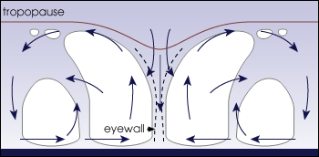
Meccanica generale
Si formano sul mare, dove l’evaporazione è massima. L’aria molto calda e umida sale rapidamente, ruotando, e così si accentua la bassa pressione, si verificano forti venti e si formano nubi e precipitazioni torrenziali
Perduta gran parte dell’umidità, l’aria diventa più pesante e scende lentamente nel centro del vortice, riscaldandosi. Qui, la condensazione del vapore si interrompe e scompaiono nubi e precipitazioni. La parte centrale del ciclone (del diametro di 20-50 km), in cui l’aria è calma e non ci sono precipitazioni, si chiama occhio del ciclone
L’aria, nel ciclone, si muove in senso antiorario nel nostro emisfero, in senso orario nell’emisfero meridionale.

Slide 56
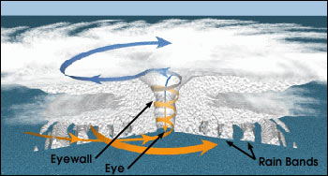
Genesi
Sarebbero necessari cinque fattori concomitanti per la genesi di un ciclone:
  Temperatura del mare al di sopra di 26.5°C dalla superficie a una profondità di almeno 50 m.
  Condizioni nell'atmosfera superiore tipiche della formazione di temporali. La temperatura dell'atmosfera deve diminuire rapidamente con l'altezza e la media troposfera deve essere relativamente umida.
  Una perturbazione meteorologica preesistente, di solito un fronte tropicale, perturbazione temporalesca priva di rotazione che si attraversa gli oceani tropicali.
  Una distanza di circa 10° o più in latitudine dall‘Equatore, in modo che l‘effetto di Coriolis sia abbastanza importante da innescare la rotazione del ciclone.
  Assenza o presenza ridotta di componenti di taglio nel vento (cambiamenti importanti di velocità o direzione del vento con la quota). Questi cambiamenti possono spezzare la struttura verticale di un ciclone tropicale.
Tuttavia, esistono casi di cicloni tropicali che si sono formati senza rispettare tutte le condizioni suddette.

Slide 57
Umidità dell’aria
La quantità di vapore acqueo presente nell‘atmosfera determina il grado di umidità dell'aria. Al pari della temperatura, l'umidità dell'aria varia da luogo a luogo e da un istante all'altro; ciò dipende dalla diversa intensità con la quale si manifestano i processi fisici preposti alla redistribuzione nell'atmosfera del vapore acqueo liberato dalla superficie.
I fenomeni tipici del tempo come le nubi, la nebbia, le precipitazioni, non possono aver luogo senza la presenza del vapore acqueo.

Slide 58
Saturazione e condensazione
Una massa di aria non può contenere vapore acqueo in quantità illimitata. Per una data temperatura esiste una quantità massima di vapore che può essere contenuta in un chilogrammo di aria (al suolo un chilogrammo di aria corrisponde ad un volume d'aria di circa 0,8 m³). Più è elevata la temperatura, maggiore è la quantità massima di vapore acqueo che l'aria può contenere. Quando questo limite viene raggiunto si ha la saturazione. Un ulteriore apporto di vapore acqueo o una diminuzione della temperatura determina la condensazione del vapore acqueo eccedente, fenomeno che si manifesta sotto forma di piccolissime goccioline delle quali sono costituite le nubi, la nebbia, la foschia o le altre idrometeore.

Slide 59
Misura dell’umidità
L'umidità assoluta (Ha) esprime quanti grammi (g) di vapore acqueo sono contenuti in un m³ di aria. Questa grandezza definisce il contenuto reale di vapore all'interno di una massa di aria e mal si presta ad evidenziare la vicinanza o meno dell'aria alla saturazione e di conoscere quindi la possibilità di formazione di nubi.
La temperatura di rugiada è la temperatura alla quale una porzione di aria deve essere raffreddata (senza subire variazioni di pressione o di contenuto di vapore) perchè possa divenire satura.
L'umidità relativa (Ur) è la grandezza igrometrica che più si presta ad indicare se una massa d'aria è prossima alla saturazione perchè rappresenta il rapporto, in percentuale, fra la quantità di vapore effettivamente presente nella massa d'aria e la quantità massima di vapore che l'aria può contenere alla stessa temperatura (umidità di saturazione Hs).

Slide 60
Strumenti di misura dell’umidità relativa
Gli strumenti di misura dell'umidità relativa si chiamano igroscopi quando indicano, con grossolana approssimazione, solamente lo stato di maggiore o minore umidità dell'aria; si chiamano igrometri quando ne danno anche la misura.
Gli igroscopi sono basati sulle proprietà che hanno alcune sostanze di assorbire il vapore acqueo e di subire variazioni di lunghezza, torsione o curvatura. Citiamo per esempio le membrane organiche, le corde di violino, le lamine di corno o il cosiddetto osso di balena. Altri igroscopi sono fondati sulle proprietà che hanno alcuni materiali di assumere diversa colorazione a causa dell'assorbimento del vapore acqueo come ad esempio il cloruro di cobalto che, quando asciutto è di colore azzurro, mentre diventa rosa pallido se assorbe del vapore. Ora, dato che una notevole variazione di umidità è collegata alle variazioni delle condizioni atmosferiche, gli igroscopi possono essere usati utilmente come indicatori del cambiamento del tempo.
Lo strumento più pratico e più largamente utilizzato per la misura dell'umidità relativa è l'igrometro a capelli basato sulle proprietà che hanno i capelli sgrassati di allungarsi quando l'umidità relativa diminuisce e di accorciarsi quando l'umidità relativa aumenta. per seguire poi le variazioni diurne dell'umidità relativa si usano degli igrometri registratori (igrografi), aventi anch'essi come elemento sensibile un ciuffetto di capelli sgrassati.
Lo psicrometro è costituito da una coppia di termometri affiancati di cui uno ha il bulbo rivestito da una garza bagnata. L’evaporazione fa abbassare la temperatura del bulbo umido; così, più secca è l’aria, più grande è l’evaporazione e maggiore è la differenza di temperatura segnalata dai due termometri. Dalla differenza di temperatura, usando apposite tabelle, si ricavano i valori di umidità assoluta e relativa

Slide 61
La condensazione del vapore acqueo
La causa principale della condensazione del vapore acqueo nell'atmosfera è il raffreddamento che può essere determinato sia dalla perdita diretta di calore del suolo per irraggiamento, sia dai moti ascendenti verticali. Il raffreddamento per irraggiamento interessa gli strati adiacenti al suolo e ciò avviene quando l'intensità della radiazione infrarossa emessa dal suolo supera la quantità di calore immagazzinata per effetto della radiazione solare incidente.
Quando la temperatura dell'aria si abbassa tanto da raggiungere la temperatura di rugiada, si ha la condensazione del vapore acqueo in prossimità del suolo. In questo caso si formano nubi stratiformi poco spesse o nebbie da irraggiamento.
Quando la condensazione non va oltre la decina di centimetri dal suolo si avrà la formazione di rugiada o brina a seconda che la temperatura di rugiada sia o meno superiore agli 0°C. Se il suolo è coperto da manto nevoso, l'irraggiamento notturno oltre ad abbassare la temperatura, fa solidificare una parte dell'acqua fusa durante la giornata per effetto della radiazione solare.
La causa principale della condensazione del vapore acqueo nell'atmosfera risiede nel raffreddamento che le masse d’aria subiscono quando sono animate da moti verticali. Quando un volume d'aria si muove verso l'alto subisce un'espansione per effetto della diminuzione della pressione con l'aumentare della quota. Questa espansione determina un raffreddamento e quindi la saturazione dell'aria. Alla quota in cui l'aria diventa satura si forma la base della nube.

Slide 62
Composizione e formazione delle nubi
Le nubi sono costituite da minuscole gocce d'acqua o da cristalli di ghiaccio dalla dimensione variabile che va da 1 a 100 micron.
La formazione delle nubi è dovuta alla condensazione del vapor acqueo contenuto in una massa di aria quando, raffreddandosi per sollevamento, la sua temperatura raggiunge quella di rugiada altrimenti detta di saturazione.
La formazione delle goccioline non sarebbe comunque possibile senza la presenza di quei microscopici corpuscoli, aventi una dimensione variabile compresa fra il decimillesimo e il millesimo di millimetro, in sospensione nell’atmosfera che prendono il nome di nuclei di condensazione. I nuclei di condensazione sono composti il più delle volte da polline, da granuli di pulviscolo, da particelle di cloruro di sodio, che permettono alle goccioline di agglomerarsi attorno ad essi ed avere sin dall’inizio dimensioni abbastanza grandi per non evaporare immediatamente.
Le goccioline di acqua o i cristalli di ghiaccio hanno una concentrazione pari a circa 1.000 per cm³ e sono tenuti in sospensione dalle correnti ascensionali presenti all’interno della nube. Le goccioline di acqua rimangono all’interno della nube fin quando a causa del loro peso, aumentato per coalescenza, riescono a vincere la forza delle correnti ascensionali, che le tengono in sospensione, e precipitano verso terra sotto forma di pioggia o di grandine.

Slide 63
Processi di raffreddamento
I processi refrigerativi, necessari perché avvenga la condensazione del vapor acqueo contenuto in una massa di aria, possono essere così riassunti:
  Il raffreddamento per irraggiamento può avviene nei bassi strati dell’atmosfera terrestre quando una massa di aria si raffredda perché a contatto con il suolo oppure negli strati più alti dell’atmosfera terrestre per perdita di calore (emissione termica). Nel primo caso si formano le nebbie da irraggiamento, la rugiada o la brina; nel secondo caso si formano nubi stratificate o nebbie alte.
  Il raffreddamento per avvezione si ha quando una massa di aria calda ed umida, di origine marina, incontra e scorrere sulla superficie più fredda di un continente. Questa situazione tipicamente invernale o primaverile provoca la formazione delle nebbie da avvezione altrimenti dette nebbie delle coste.
  Il raffreddamento per mescolanza di masse d’aria aventi diversa temperatura e diverso contenuto di vapore acqueo provoca la formazione di nubi stratificate di limitata estensione e di piccolo spessore o nebbie a banchi.
  Il raffreddamento per movimenti ascendenti si ha quando una massa di aria è costretta ad un movimento verticale verso l’alto. Durante la sua corsa verticale, attraversando strati atmosferici con pressione sempre minore, la massa di aria tende ad espandersi e di conseguenza si raffredda raggiungendo la sua temperatura di rugiada o temperatura di saturazione oltre la quale inizia a condensare. L’entità del raffreddamento è costante e nell’ordine di 1°C ogni 100 metri di salita fino al raggiungimento della quota di saturazione. Successivamente, a causa del calore latente rilasciato durante la condensazione, si ha un raffreddamento di circa 0,5°C ogni 100 metri di salita.
In base ai processi che portano alla condensazione o alla sua altitudine possiamo avere:
  una nube di acqua, composta interamente da goccioline di acqua
  una nube di ghiaccio, composta interamente da cristalli di ghiaccio
  una nube mista, composta da cristalli di ghiaccio nella sua parte superiore, da un miscuglio di goccioline di acqua e cristalli di ghiaccio nella sua parte intermedia e da goccioline di acqua nella sua parte inferiore.

Slide 64
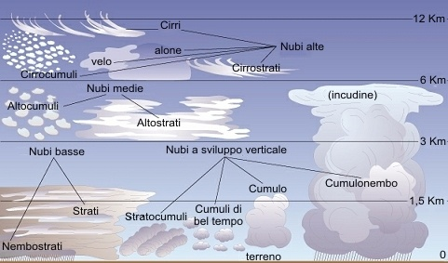
Tipologia di nubi
Le nubi sono raggruppate in due categorie principali e in base alle loro caratteristiche si dividono in nubi stratificate, quando l’estensione sul piano orizzontale (nell’ordine delle centinaia di chilometri) è maggiore dell’estensione sul piano verticale, e in nubi a sviluppo verticale, quando l’estensione sul piano orizzontale è uguale o inferiore dell’estensione sul piano verticale.
Le nubi stratificate sono molto simili a vasti banchi di nebbia, si formano quando una massa di aria viene raffreddata per irraggiamento, avvezione o mescolanza e provocano precipitazioni deboli e diffuse.
Le nubi stratificate che non generano mai precipitazioni sono:
  i cirri, i cirrocumuli ed i cirrostrati.
Le nubi stratificate che raramente generano precipitazioni sono:
  gli stratocumuli, gli altocumuli e gli altostrati semitrasparenti.
Le nubi stratificate che spesso generano precipitazioni sono:
  gli strati e gli altostrati opachi.
Le nubi stratificate che sicuramente generano precipitazioni sono:
  i nembostrati.
Le nubi cumuliformi si formano quando una massa di aria viene raffreddata a causa di movimenti ascendenti e provocano precipitazioni piovose abbondanti, a volte violente accompagnate dalla caduta di grandine ma di durata molto limitata nel tempo

Slide 65


Classificazione delle nubi
Le due categorie principali, all’interno delle quali sono classificate le nubi, sono suddivise in dieci generi ognuno dei quali ha un tipo di forma univoco, una quota di formazione diversa, una sigla ed un simbolo il tutto riassunto nella tabella riportata di seguito.
Nubi | Nome | Sigla | Simbolo | Altezza Km
Alte | Cirro Cirrostrato Cirrocumulo | Ci Cs Cc |  | 9 8 7
Medie | Altostrato Altocumulo | As Ac |  | 4 3,5
Basse | Stratocumulo Nembostrato Strato | Sc Ns St |  | 1,5 1-2 1
A sviluppo verticale | Cumulo Cumulonembo | Cu Cb |  | 2-3 2-6

Slide 66
Le precipitazioni
Quando le goccioline d’acqua o gli aghetti di ghiaccio, che formano le nubi raggiungono dimensioni tali da non poter più essere sostenute dall’aria, allora precipitano sotto forma di pioggia, neve o grandine.
Soltanto in Antartide e su alcune delle cime più alte della terra le precipitazioni sono rappresentate esclusivamente da neve.
Nelle nostre regioni le precipitazioni di gran lunga più diffuse sono quelle piovose; la neve cade quando la temperatura dell’aria tra le nuvole e il terreno si aggira intorno agli 0°C
La formazione della grandine è un fenomeno sporadico, associato alle grandi nubi temporalesche

Slide 67
Neve
La neve è costituita da cristalli di ghiaccio che si agglomerano all’interno della nube quando la temperatura è inferiore agli 0°C.
I cristalli di ghiaccio assumono molteplici forme, in base alla temperatura e all’umidità della massa d’aria circostante, anche se la loro base di formazione è una caratteristica struttura stellata a sei punte.
A prescindere dalla molteplice varietà delle sue forme, la dimensione di un cristallo di neve è compresa fra 0,4 e 0,8 micron e si forma all’interno di nubi stratificate, quando la temperatura è compresa fra -20°C e -40°C, attorno ai nuclei di condensazione.
Successivamente, visto che l’aria nella nube è soprassatura, il vapore acqueo condensa sui cristalli di ghiaccio andando ad aumentarne la dimensione. Le goccioline d’acqua presenti nella nube evaporando, nel tentativo di ristabilire l’equilibrio termico, assicurano una continua fonte di vapore acqueo che contribuirà all’ulteriore crescita delle dimensioni dei cristalli di ghiaccio.
I cristalli di ghiaccio sono relativamente pesanti e tendono a cadere ad una velocità di circa 50 cm/sec aumentando spesso di volume durante la discesa verso il suolo. Se durante la loro corsa verso il basso incontrano aria secca possono evaporare, se la temperatura nei pressi del suolo è superiore agli 0°C si sciolgono in pioggia, mentre quando raggiungono il suolo intatti sono chiamati neve.
In base alla tipologia della massa d’aria presente, sia in quota che a livello del suolo, si possono avere diverse forme di cristalli e cioè:
  cristalli ad ago la cui formazione richiede aria umida.
  cristalli a piastra la cui formazione è lenta in presenza di una massa di aria secca e rapida quando la massa di aria è umida.
  cristalli a colonna la cui formazione richiede la presenza di una massa di aria secca
  cristalli stella la cui formazione richiede sempre la presenza di una massa di aria umida.
I cristalli di ghiaccio sono il risultato di complesse sequenze di evaporazione, condensazione e deposizione che avvengono nel microambiente attorno a ciascun di loro. La neve però cade sotto forma di fiocchi compositi da cristalli singoli che, perdendo di quota diventano umidi, collidono e quindi ricongelano assieme non appena incontrano una massa di aria con temperatura inferiore agli 0°C.
L’unione fra i cristalli avviene quando la massa d’aria che li contiene ha una temperatura relativamente alta e cioè attorno agli 0°C, mentre con temperature molto basse l’aggregazione non avviene in quanto la superficie dei singoli cristalli è asciutta e non ne permette la “fusione”.
I fiocchi più grandi, aventi fino a 6 centimetri di diametro e composti di centinaia di cristalli singoli, si formano con temperature comprese fra gli 0°C e i +2°C, ma se la temperatura dovesse salire anche di pochi decimi di grado i fiocchi si sciolgono dando origine a pioggia o a neve parzialmente sciolta detta acquaneve.

Slide 68
La grandine
All'interno di un cumulonembo, nello strato di nube in cui la temperatura è compresa fra 0°C e -10°C, coesistono cristallini di ghiaccio e goccioline d'acqua sopraffuse, cioè rimaste allo stato liquido malgrado la temperatura dell'aria è negativa.
In queste condizioni particolari i cristalli di ghiaccio tendono ad accrescersi per processi di sublimazione (passaggio dallo stato di vapor acqueo a quello di ghiaccio) a spese delle goccioline di acqua che tendono invece ad evaporare.
Questi piccolissimi granuli di ghiaccio, mantenuti all'interno della nube temporalesca da imponenti correnti ascendenti (updrafts), collidono con le goccioline sopraffuse accrescendo ulteriormente le proprie dimensioni.
Se i moti convettivi sono deboli, i granuli di ghiaccio, una volta raggiunto l'apice della nube, dove le correnti ascendenti divergono, precipiteranno verso il suolo attraversando strati d'aria con temperatura relativamente elevata e raggiungeranno il terreno sotto forma di pioggia; se invece le correnti ascendenti (updrafts) sono intense, le particelle resteranno a lungo all'interno della nube e gli intensi moti vorticosi in essa presenti, per molte volte ancora, li trasporteranno in alto, poi in basso e ancora verso l'alto, consentendo, ad ogni ciclo, la formazione di un nuovo rivestimento di ghiaccio.
Quando i chicchi di grandine saranno diventati tanto pesanti da non poter essere più sorretti dalle correnti ascendenti, precipiteranno violentemente verso il suolo con le conseguenze che tutti conoscono.

Slide 69
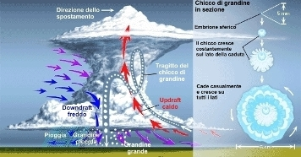

Slide 70
I temporali
Il glossario dell'Organizzazione Mondiale della Meteorologia (OMM), testo di riferimento internazionale in campo meteorologico, definisce così il temporale:
"Scariche elettriche improvvise che si manifestano con un lampo di luce (fulmine) ed un suono secco o roboante (tuono). I temporali sono associati alle nubi convettive (cumulinembi) e sono solitamente accompagnati da precipitazioni in forma di rovescio, grandine ed occasionalmente neve".
La definizione riportata dal Vocabolario della Lingua Italiana Zingarelli recita:
"perturbazione atmosferica locale, di breve durata, accompagnata da raffiche di vento, rovesci di pioggia, talvolta grandine e scariche elettriche".

Slide 71
Cause dei temporali
Innesco dato da un qualsiasi moto verticale (che dipende dalla tipologia del temporale) che sollevi l' aria oltre il punto di condensazione e in molti casi oltre il punto di libera convezione (questo livello sarà più basso quanto maggiore sarà l' umidità di quella massa d'aria);
Umidità relativa sufficientemente alta al suolo che consenta il continuo approvvigionamento di aria caldo-umida alla termica;
Assenza di strati di inversione e strati di aria secca fra il suolo e l'alta atmosfera;
Assenza di venti forti (generalmente superiori a 40 km/h) che inibiscono la formazione della termica.

Slide 72
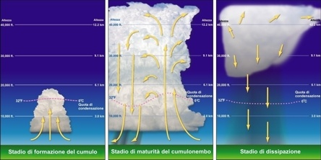
Ciclo di un temporale
A seguito dell'innesco, l'aria calda ed umida presente al suolo viene sollevata. Quando la massa d’aria in sollevamento raggiunge e supera la quota di condensazione inizia la formazione della nube
Spinta dalle forti correnti ascensionali la bolla d'aria continua la sua veloce risalita fino a quando la sua temperatura è maggiore di quella dell'aria che la sovrasta. La nube può raggiungere estensioni verticali nell’ordine dei 10000 - 12000 metri. Quando raggiunge il limite della troposfera inizia a diffondersi orizzontalmente non appena incontra le correnti a getto che la spezzano facendole assumere la tipica figura a incudine
Quando la dimensione ed il peso di ogni singola goccia è tale per cui le correnti ascensionali non sono più in grado di sostenerle, all’interno della nube, cadono al suolo. Le precipitazioni piovose o grandigene nella loro discesa trascinano con se l’aria andando a creare le correnti discensionali fredde che giunte a terra divergono al suolo manifestandosi in pericolosi colpi di vento. Le precipitazioni relative sono a carattere di rovescio accompagnate da lampi, tuoni e a volte grandine se il temporale è particolarmente intenso.

Slide 73
Fulmini
I fulmini sono delle violente scariche elettriche che si manifestano con l'emissione di luce (lampo) e suono (tuono). Il calore di un singolo fulmine ha intensità inimmaginabile: in millionesimi di secondo la temperatura può raggiungere i 33.000 °C, quasi cinque volte la temperatura della superficie del sole. Gli effetti prodotti sono impressionanti, può ridurre gli alberi delle navi in segatura sparsa per il mare, fondere i metalli bucando le campane delle chiese, trasformare delle catene in sbarre di ferro saldate tra loro.

Slide 74
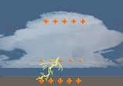
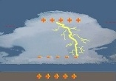
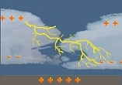
Tipi di fulmini
Ci sono tre tipi principali di fulmini:
  1. Fulmine nube-terra
  2. Fulmine nube-nube (internube)
  3. Fulmine intranube

Slide 75
Fulmini nube-terra
Sono più frequenti nell'area delle correnti ascensionali e partono dalla base della nube, caricata negativamente, e giungono al suolo caricato positivamente. La superficie terrestre e gli oggetti sopra la stessa conducono l'elettricità molto meglio dell'aria: perciò i fulmini sfruttano il "potere delle punte" seguendo il percorso più breve ed abbattendosi su montagne, campanili, antenne, grandi alberi isolati. In casi piuttosto rari i fulmini nube-terra non partono dalla base del cumulonembo bensì dalla sua sommità, caricata positivamente, e si scaricano su una parte del suolo esterna al perimetro del temporale che è caricata negativamente. Questi sono i fulmini positivi che possono raggiungere addirittura lunghezze di 40-50 chilometri per quanto riguarda la sola scarica principale (senza le ramificazioni). Evidentemente sono casi più unici che infatti vengono chiamati fulmini a ciel sereno. I più comuni sono i fulmini negativi (base della nube-terra e nube-nube) ed hanno una lunghezza che di solito non supera i 4-5 chilometri.

Slide 76
Fulmini nube-nube
si producono all'interno del Cumulonembo quando la scarica elettrica passa tra la base della nube (caricata negativamente) e la sua sommità (caricata positivamente). La zona della nube ove in genere si sviluppa il maggior numero di lampi è quella a maggior concentrazione di gocce sopraffuse. Le scariche elettriche che illuminano dall'interno la struttura verticale del temporale possono essere utilizzate per valutare la consistenza e la direzione del temporale. Considerato che i lampi scoccano a quote più elevate, rispetto ai fulmini nube-suolo, sono visibili anche a più di 300 chilometri di distanza se l'aria è limpida e la zona è pianeggiante. Se invece c'è foschia sono visibili a 100-120 chilometri.

Slide 77
Fulmine nube-aria
Si verificano quando una scarica elettrica si propaga tra un accumulo di cariche negative o positive all'interno della nube e una zona di cariche opposte nell'atmosfera circostante. Solitamente sono fulmini molto più sottili, deboli, corti e si formano quasi esclusivamente in corrispondenza della sommità della nube.

Slide 78
Fisica del fulmine
Fisicamente il fulmine è determinato dal rapido passaggio di corrente che avviene fra due conduttori (le nuvole, la terra o altri oggetti) quando l'eccessiva presenza di cariche elettriche di segno opposto vengono a contatto una volta che l'isolante (l'aria) non riesce più a tenerle separate. L'aria (circa 78% azoto, 21% di ossigeno) è un isolante (le molecole che la costituiscono normalmente si trovano allo stato neutro) e quindi perché ci sia il passaggio di corrente elettrica deve essere "ionizzata". Perché questo avvenga c'è bisogno di energia e all'interno di un temporale questa non manca. Il fulmine è un processo di scarica a valanga, infatti è la stessa energia prodotta dal fulmine che ionizza le particelle d'aria circostante (gli ioni accelerati dal campo elettrico hanno energia cinetica superiore all'energia di estrazione degli elettroni e quindi producono con gli urti la ionizzazione delle particelle d'aria).
All'interno dei Cumulonembi le cariche positive sono concentrate nella parte più alta e quelle negative in quella più bassa.

Slide 79




Meccanismo di scarica
Il meccanismo della scarica è complesso e si manifesta così:
  1) Scarica leader (o scarica guida): inizialmente dalla nube scende verso il suolo una scarica pilota debole ed invisibile composta da particelle cariche negativamente che avanza verso il basso ad una velocità di circa 100 chilometri al secondo con percorsi successivi di breve lunghezza, procedendo a zig-zag e creando un'intensa ionizzazione. Questo processo richiede un centesimo di secondo e riesce a formare un canale ionizzato lungo anche 8 chilometri.
  2) Quando la scarica guida (scarica leader) si avvicina al suolo, da quest'ultimo parte una scarica di ritorno diretta verso l'alto composta da un flusso di cariche positive presenti a terra.
  3)Quando le due si incontrano (ad un altezza media di 30-50 metri), si instaura una forte corrente elettrica nel canale (largo poco più di una matita).
  4) Quando le due scariche si incontrano, segnano nell'aria una scia di congiunzione tra cielo e terra lungo la quale risale verso la nube una fortissima corrente elettrica ad una velocità stimata in circa un terzo di quella della luce (130 milioni di metri al secondo). Una volta creato il canale ionizzato altri fulmini possono utilizzarlo (producendo una caratteristica luce intermittente)

Slide 80
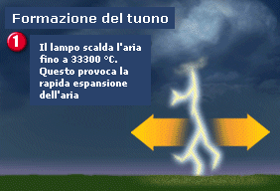
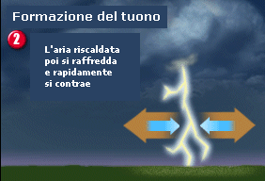
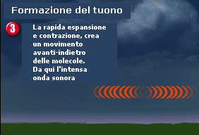
Tuono
Il forte boato provocato dal riscaldamento improvviso dell'aria quando innescato dal passaggio di un fulmine viene definito tuono. Le onde d'urto sono udibili fino ad una distanza massima compresa fra 17 e 20 chilometri.
Ma come si riproduce il rumore del tuono?
Il tuono è un’onda d’urto che deriva dal sensibile aumento di pressione causato dall’intenso calore della scarica elettrica. Infatti l'aria circostante si riscalda (espansione) e subito si raffredda (contrazione): questo effetto a fisarmonica provoca una violenta onda d'urto che dà origine al tuono.

Slide 81
Condizioni atmosferiche
Le condizioni atmosferiche di un luogo, oltre a dipendere da numerosi fattori locali, sono determinate soprattutto dall'arrivo di estese porzioni di aria caratterizzate da omogenee proprietà fisiche di temperatura ed umidità. A queste porzioni di aria, originate in zone anche molto distanti e trasportate dai venti predominanti, si da il nome di masse di aria.
Il luoghi di origine delle masse d'aria con caratteristiche definite sono quelli dove stazionano gli anticicloni permanenti delle medie latitudini come ad esempio l'Anticiclone delle Azzorre, l'Anticiclone della Calotta Polare e gli anticicloni freddi che si formano sulle aree continentali durante l'inverno come ad esempio l'Anticiclone Russo detto anche Siberiano o Euroasiatico. Questo perchè nelle zone occupate dagli anticicloni i venti sono deboli e pertanto il prolungato ristagno fa si che le masse d'aria acquistino le proprietà fisiche della superficie sottostante.

Slide 82
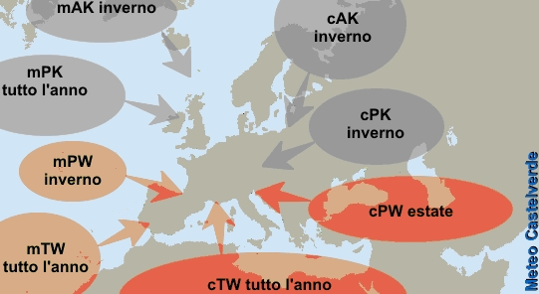
Masse d’aria
Le masse d'aria che provengono da latitudini settentrionali sono più fredde (aria polare e aria artica); quelle che giungono da latitudini meridionali sono più calde (aria tropicale). Le masse d'aria prima di giungere in un luogo percorrono un lungo tragitto e le loro proprietà fisiche originarie possono essere modificate dalla natura delle superfici che attraversano. Se la massa d'aria passa sopra un oceano viene definita aria marittima, se passa sopra un continente è detta aria continentale.

Slide 83
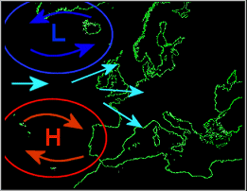
Condizioni meteo-climatiche in Europa
Le condizioni meteo-climatiche europee a livello atmosferico sono essenzialmente legate all'interazione fra il CICLONE DELL'ISLANDA e il famosissimo ANTICICLONE DELLE AZZORRE, i due centri di pressione permanenti posizionati sull’oceano Atlantico, nel nostro emisfero.
Osservando la circolazione generale della troposfera ci accorgiamo che il ciclone dell'Islanda fa parte della fascialla di basse pressioni permanenti presso i 60° di latitudine e il celeberrimo anticiclone delle Azzorre di quella di alte pressioni permanenti presso i 30° di latitudine.

Slide 84
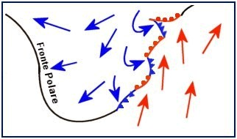
Fronte polare
La linea di demarcazione al suolo dove avviene lo scontro fra l'aria fredda inviata verso sud dalla fascia di basse pressioni permanenti e l'aria calda inviata verso nord dalla fascia di alte pressioni permanenti viene definito FRONTE POLARE. Sotto la spinta delle irruzioni d'aria e delle deviazioni imposte dai rilievi, il fronte tende ad assumere una tipica forma ad onda la cui ampiezza dipende essenzialmente dall'intensità delle correnti stesse e quindi dalla forza dei centri di pressione. Lungo, e solo, nella parte ascendente di tali onde si formano delle "piccole" onde secondarie sulla cui sommità si genera il minimo barico, che ad un certo punto divengono tanto "ripide" da riuscire a separarsi dal fronte polare dando origine a quelle che chiamiamo PERTURBAZIONI FRONTALI che seguono poi il flusso dei venti arrivando fino a noi.
Il ciclone dell'Islanda viene spesso definito come LA FABBRICA DEL MALTEMPO EUROPEO proprio perchè lungo il suo bordo ascendente nascono dal fronte polare tutte le perturbazioni atlantiche che giungono in Europa e quindi anche in Italia. Si capisce bene che la posizione assunta e la forza dei centri di pressione determinano l'evolversi delle condizioni meteo nei Paesi interessati.

Slide 85
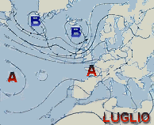
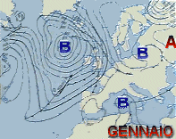
Situazione estiva e invernale
In condizioni medie, durante l'ESTATE il maggior soleggiamento mantiene le terre più calde rispetto ai mari e quindi sia sull'oceano che sul Mediterraneo tendono a prevalere le aree di alta pressione che sono libere di espandersi. L'anticiclone delle Azzorre si spinge verso le alte latitudini relegando ancora più a nord il ciclone dell'Islanda, ora più debole, espandendosi anche sul nostro paese legandosi alle alte pressioni mediterranee. Con tale situazione barica l'Italia si trova ad essere protetta e ad avere tempo bello e soleggiato spesso per molti giorni mentre le perturbazioni scorrono sull'Europa continentale per poi scivolare ad est. Non è raro comunque che un cedimento del debole settore orientale dell'anticiclone lasci spazio all'arrivo di perturbazioni che risultano essere a volte copiose (in particolare al nord) a causa delle maggiori temperature e tassi d'umidità presenti.
In INVERNO avviene un po il contrario, il minor soleggiamento mantiene le terre più fredde rispetto ai mari e mentre su questi ultimi le depressioni hanno la meglio e sono quindi libere di espandersi, sulle estese terre russe comincia a prendere forza il famoso ANTICICLONE RUSSO spesso responsabile di afflussi molto freddi e secchi anche sull'Italia. Il ciclone dell'Islanda sospinge verso sud l'anticiclone delle Azzorre con il risultato che il fronte polare si trovi a scorrere "dalle nostre parti" libero di inviarci così afflussi freddi e molte pertubazioni. Le precipitazioni seppur frequenti (specie sulla fascia tirrenica) risultano comunque essere meno copiose rispetto all'AUTUNNO perchè il mare ha perso il calore acquistato durante l'estate e quindi non più in grado di dare man forte alle perturbazioni in arrivo.

Slide 86
Le previsioni del tempo
Osservando gli spostamenti di masse d'aria calde e fredde e disegnando a mano sulle carte le isobare, le isoterme e altri dati, ed estrapolando il loro spostamento con equazioni matematiche, si riuscì a eseguire le prime previsioni valide entro 24 - 36 ore. (Sistema seguito fino ai primi anni '70 del secolo scorso.)
Sono più di 10000 le stazioni meteorologiche distribuite sulla superficie terrestre che misurano ogni 3 ore i parametri più importanti (temperatura, pressione, umidità, precipitazioni e venti)
Inoltre sparse in tutto il mondo esistono più di 1200 stazioni che lanciano palloni con radiosonde per il rilevamento degli elementi meteorologici fino a 20-30 km di altezza.
I valori misurati sono trasmessi a terra dove vengono rielaborati al computer e utilizzati per disegnare le carte sinottiche
Queste contengono la rappresentazione dei vari fenomeni e dati meteorologici come i fronti, le isobare o la direzione dei venti: esse costituiscono la fonte delle previsioni del tempo che noi ascoltiamo alla radio o alla televisione.

Slide 87
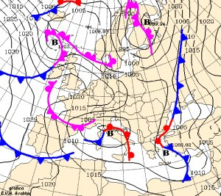
Carta sinottica

Slide 88
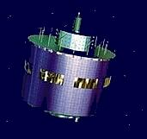
Satelliti meteo
Da pochi decenni esistono anche i satelliti meteo che hanno dato una grande svolta alle oservazioni.
Tiros, Meteosat, Nimbus, MSG ( Meteosat di seconda generazione ), Satelliti Polari ecc... forniscono splendide immagini della Terra e dei sistemi nuvolosi in movimento, con risoluzioni via via sempre maggiori.
Le immagini che vediamo alla TV, presentate dai previsori dell'AM ( Aeronautica Militare ), provengono dal Meteosat 7 che orbita a circa 36.000 Km dalla Terra, in un punto dove la sua velocità e distanza lo rendono stazionario col moto di rotazione terrestre, vale a dire che è come se fosse fisso sulla stessa posizione e riprende sempre le solite zone del globo. Nel visibile e nell'Infrarosso ( visione notturna e della temperatura delle nubi ), e nel vapore Acqueo, cioè la banda di radiazione delle molecole d'acqua. Ciò permette di sapere quanto vapore c'è in Atmosfera e di vedere le correnti e le zone di perturbazione in azione.

Slide 89
Affidabilità delle previsioni
Col progresso dei computers e dei satelliti e il miglioramento dei programmi di previsione ( e si spera col moltiplicarsi delle stazioni di sondaggio ) si dovrebbe giungere ad un ulteriore perfezionamento e affidabilità delle previsioni che, ricordiamolo sempre, sono probabilistiche. Ciò vuol dire che danno probabilità di un certo evento nel tempo e nello spazio, non certezza.
E quanto più ci allontaniamo nel tempo di validità della previsione ( 24 ore, 2 - 3 giorni, 6 - 10 o più giorni ) tanto più la probabilità decresce e la previsione diviene aleatoria, spesso viene stravolta completamente anche nel giro di sole 48 -72 ore.

Slide 90
Tempo e clima
Il tempo è dato dall’insieme delle condizioni di temperatura, pressione e venti, umidità e precipitazioni, che caratterizzano, in un certo momento l’aria presente su un determinato luogo.
Il clima è l’insieme delle condizioni medie del tempo che si registrano in una regione vasta per periodi di almeno 30 anni
Esso dipende da determinati "elementi e fattori climatici".

Slide 91
Elementi e fattori
Gli elementi climatici sono dei fenomeni fisici misurabili, la cui misurazione viene effettuata dalle stazioni meteorologiche, e sono:
  temperatura;
  umidità;
  pressione;
  intensità e la durata delle radiazioni solari;
  precipitazioni;
  nuvolosità.
I fattori climatici sono le condizioni che producono variazioni sugli elementi climatici. Si possono distinguere tra fattori zonali, che agiscono regolarmente dall'equatore ai poli, e fattori geografici, che agiscono in modo diverso per ogni località.
Sono fattori zonali:
  latitudine (distanza dall'equatore);
  circolazione generale atmosferica, che influisce attraverso gli scambi di calore tra le regioni calde e le regioni più fredde.
  Effetto serra;
Sono fattori geografici:
  altitudine (poiché con l'altezza diminuiscono la temperatura, la pressione e l'umidità, mentre aumentano l’irraggiamento solare e, fino a una certa quota, la piovosità);
  presenza di catene montuose (che bloccano i venti);
  vicinanza al mare (che mitiga il clima);
  correnti marine (che agiscono sul clima delle regioni costiere);
  vegetazione;
  attività umana (che agisce sul clima in quanto capace di modificare l'ambiente naturale e gli equilibri degli ecosistemi).
  raggi solari

Slide 92
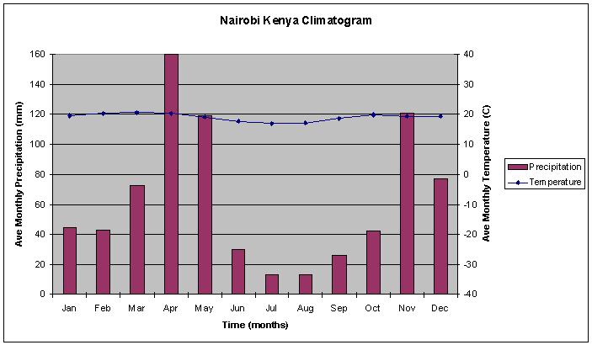
Climatogramma
Grafico che riporta sull’asse delle ascisse i mesi dell’anno e sull’asse delle ordinate a destra i valori delle temperature medie mensili in °C e a sinistra le precipitazioni medie mensili in mm.
Le temperature sono rappresentate da una linea, mentre le precipitazioni da barre verticali

Slide 93
Diversi tipi di clima
In base alle temperature e alle precipitazioni sono stati individuati 5 gruppi climatici fondamentali
  Climi caldo umidi
  Climi aridi
  Climi temperati
  Climi freddi
  Climi nivali
Ciascun gruppo comprende ulteriori suddivisioni. Ad es. il gruppo dei climi caldo umidi comprende il clima equatoriale e il clima della savana. Entrambi sono caratterizzati da temperature medie elevate e da precipitazioni abbondanti, ma differiscono per la distribuzione delle precipitazioni nel corso dell’anno

Slide 94
Clima e vegetazione
La vegetazione di una carta regione è strettamente legata al clima.
Per la vita delle piante è indispensabile la luce, senza la quale non può avvenire la fotosintesi clorofilliana , il calore, per ciascuna specie esiste un intervallo di temperature ottimale, l’acqua, assorbita mediante le radici e il tipo di suolo

Slide 95
Le malattie dell’aria
Negli ultimi anni purtroppo il problema dell'inquinamento del pianeta sta' cominciando ad essere preoccupante.
Dopo la rivoluzione industriale è stato un crescendo impressionante di immissione in atmosfera di sostanze inquinanti che col passare degli anni hanno provocato, stanno provocando e provocheranno gravi danni all'ambiente, alla salute di tutti gli esseri viventi sia animali che vegetali e di riflesso anche sulla crescita economica da cui il problema stesso si origina.
Le principali “malattie” dell’aria sono:
  Lo smog
  L’effetto serra
  Le piogge acide
  Il buco dell’ozono

Slide 96

Smog
L'inquinamento atmosferico delle aree urbane è comunemente detto smog, parola derivante dall'accoppiamento di smoke (fumo) e fog (nebbia).
Si possono tuttavia distinguere due tipi di smog con caratteristiche differenti:, essi sono chiamati, rispettivamente, smog tipo Londra (o classico) e smog tipo Los Angeles (o fotochimico) dal nome delle città in cui questi tipi di smog si sono presentati in maniera caratteristica.

Slide 97
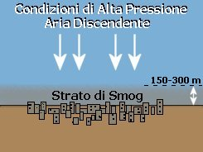
Smog classico
Lo smog classico è dovuto all'azione di biossido di zolfo e particolato nelle ore prossime all'alba in condizioni di bassa insolazione, bassa velocità del vento, temperatura prossima a 0°C (stagione autunnale ed invernale).
Esso si forma per il ristagno nell'atmosfera delle particelle solide e dell'anidride solforosa prodotti dalla combustione, a seguito di condizioni meteorologiche favorevoli all'instaurarsi dei fenomeni di inversione termica.

Slide 98
Smog fotochimico
E’ dovuto, invece, all'azione di ossidi di azoto, ossido di carbonio, ozono ed altri composti organici volatili sotto l'azione della radiazione solare.
Lo smog fotochimico si verifica in estate nelle ore centrali della giornata in presenza di alta insolazione, bassa velocità del vento, temperatura superiore a 18°C.
Per l'innesco di un processo di smog fotochimico è necessaria la presenza di luce solare, ossidi di azoto e composti organici volatili, inoltre, il processo è favorito dalla temperatura atmosferica elevata.
In una regione quale è quella Mediterranea le alte intensità luminose e le elevate temperature favoriscono le reazioni che portano alla formazione dello smog fotochimico e in particolar modo dell'ozono.
Questo tipo di inquinamento rappresenta un problema per la salute dell'uomo, degli animali e delle piante. Infatti, queste ultime, avendo un organo come quello fogliare con un rapporto superficie/volume molto elevato, assorbono, attraverso le aperture stomatiche, una ingente quantità di inquinanti gassosi.
Purtroppo, dato che le reazioni che portano alla formazione di agenti fotochimici sono molto complesse, e la loro distribuzione è legata alle condizioni meteorologiche, risulta difficile prevederne l'evoluzione e la distribuzione spazio-temporale e prendere conseguentemente i dovuti provvedimenti.
Comunque, nonostante il gran numero di sostanze chimiche pericolose presenti, lo smog fotochimico non ha provocato effetti acuti cosÌ drammatici come lo smog classico che, durante gli episodi più gravi, ha causato migliaia di morti in eccesso rispetto ai valori normali. I principali effetti dello smog fotochimico sono una forte irritazione agli occhi e difficoltà nella respirazione.

Slide 99
L’effetto serra
Il fenomeno dell'effetto serra è causato da alcuni gas presenti nell'atmosfera che consentono il passaggio dei raggi solari in entrata verso la Terra durante il giorno ma al tempo stesso impediscono alla radiazione infrarossa emessa dalla superficie terrestre nelle ore notturne, di riuscire. La conseguenza la conosciamo tutti, cioè un riscaldamento progressivo del globo.
Uno tra i principali gas responsabili di tale fenomeno è l'anidride carbonica; assieme ad esso contribuiscono altri gas presenti in quantità minori nell'atmosfera come metano, ossidi di azoto, ozono e diversi clorofluorocarburi (composti che contengono cloro, fluoro carbonio e a volte idrogeno) tristemente noti anche per essere responsabili del buco dell'ozono.

Slide 100
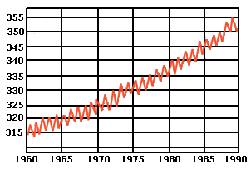
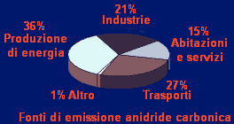
Produzione di CO₂
La produzione di CO₂ è in continua crescita fin dall'inizio della rivoluzione industriale e nonostante tanto si discuta sulla necessità di una sua riduzione, praticamente nulla è stato fatto. Per fare un esempio, pensate che nel 1950 la concentrazione in atmosfera era di 310 ppmv ( parti per milione in volume ) mentre nel 1990 era di 355 ppmv ( vedi schema)

Slide 101
Le piogge acide
Il fenomeno delle piogge acide è causato dalle trasformazioni chimiche subite dagli inquinanti atmosferici. Le due tipiche sostanze presenti nelle precipitazioni acide sono l'acido solforico e l'acido nitrico.
Normalmente il pH naturale della pioggia è pari a 5,6.
Oggi si afferma sempre di più la tendenza ad aumentare l'altezza delle ciminiere delle industrie: questo provoca la diminuzione degli inquinanti nelle aree distanti pochi chilometri dalla sorgente, ma il tempo di permanenza nell'aria risulta molto più lungo e quindi c'è una possibilità maggiore che questi si trasformino in sostanze acide.
L'acidità delle precipitazioni è oggi da 5 a 40 volte quella caratteristica di una pioggia non inquinata; dagli anni '70 il fenomeno, che in precedenza interessava solo una limitata zona dell'Europa centrale, ha cominciato ad interessare l'Italia, in particolar modo la valle del Po. Questo avviene nonostante le correnti atmosferiche, normalmente dirette da Sud-Ovest a Nord-Est, tendano ad allontanare le emissioni dalle zone meridionali dell'Europa.
Gli effetti delle piogge acide sono molteplici e interessano la vegetazione, gli ecosistemi idrici, le opere murarie - in particolare il patrimonio artistico - ed infine la salute.
Nei fiumi, nei laghi e nei mari un abbassamento del ph provoca notevoli alterazioni: lo sviluppo degli embrioni di alcune specie viene bloccato già a valori di pH minori di 6, mentre a valori inferiori a 5, cominciano via via a scomparire varie specie di pesci, a cominciare dai salmoni e dalle trote.
Particolarmente rilevante è l'effetto sui monumenti: il marmo, che è costituito da carbonato di calcio, viene, per effetto dell'acido solforico, trasformato in solfato di calcio. Il solfato è molto più solubile in acqua del carbonato e quindi le piogge successive sciolgono letteralmente il monumento strato dopo strato.
Una sorte simile subiscono i metalli che sono sottoposti ad un processo di corrosione; nel caso del rame questo fenomeno si manifesta con la tipica patina verdastra.

Slide 102
Il buco dell’ozono
Recentemente sono state sollevate preoccupazioni sul rischio della possibile parziale distruzione dello strato di ozono presente nella stratosfera che ci protegge assorbendo le radiazioni ultraviolette ed impedendo a queste di arrivare a quote più basse.
L'importanza dello strato di ozono deriva dal fatto che i raggi UV sono tanto energetici da scomporre importanti molecole come il DNA e, se non sufficientemente filtrati, possono far aumentare l'incidenza di tumori della pelle, delle cataratte e delle deficienze immunitarie, provocando inoltre danni alle comunità vegetali forestali di interesse agronomico e agli ecosistemi acquatici.
Negli ultimi decenni si è potuto evidenziare che in primavera lo strato di ozono nella zona al di sopra dell'Antartide è diminuito di circa il 40%: si è in sostanza formato un "buco" nello strato di ozono stratosferico.
Tra i maggiori responsabili dell'erosione dello strato di ozono sembrano esserci i clorofluorocarburi (CFC) commercialmente noti come "Freons".
Questi gas sono stati inventati negli anni '20 e da allora prodotti e utilizzati in grandi quantità come refrigeranti per impianti frigoriferi e condizionatori d'aria, propellenti per bombolette di aerosol e come agenti schiumogeni.
Una grande quantità di questi è prodotta dai voli degli aerei supersonici; questo tipo di emissione è particolarmente rilevante perché il rilascio avviene direttamente a quote stratosferiche.
Un tempo i CFC erano considerati sostanze ideali per impieghi industriali perché economici, stabili ed inerti e pertanto non tossici; ma proprio questa loro mancanza di reattività li rende potenzialmente pericolosi per l'ozono stratosferico.
I gas inerti non si degradano facilmente nella troposfera (la fascia più bassa dell'atmosfera) e di conseguenza raggiungono la stratosfera posta a maggiore altezza. In questa regione per azione dei raggi UV le molecole vengono scisse in forme più reattive che sono in grado di interagire con l'ozono e determinare la sua distruzione.
Per porre rimedio a questo problema si è progressivamente vietato l'uso dei CFC in modo da eliminare l'ulteriore loro immissione in atmosfera (a tal scopo i rappresentanti delle nazioni industrializzate si sono riuniti a Montreal nel 1987); ciò non è comunque risolutivo considerando che tali gas persistono nell'atmosfera per decenni (essi hanno un tempo di permanenza che varia, a seconda dell'altezza, da 1 a 300 anni).

